Slide 1
人工神经网络及其应用
第3讲 感知机及BP网络
何建华
电信系，华中科技大学
2003年2月25日

Slide 2
内容安排
一、内容回顾
二、感知机
三、自适应线性元件
四、内容小结

Slide 3

一、内容回顾
生物神经元
人工神经网络结构
神经网络基本学习算法

Slide 4
一、内容回顾
生物神经元
  生物神经元模型
  突触信息处理
  信息传递功能与特点
人工神经网络结构
神经网络基本学习算法

Slide 5
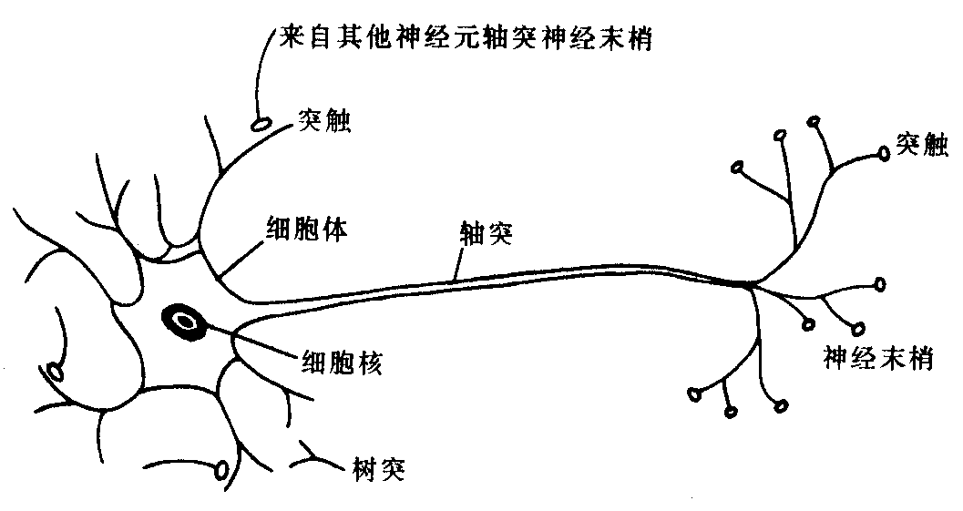
一、内容回顾
生物神经元模型

Slide 6
一、内容回顾
生物神经元
人工神经网络结构
  人工神经网络
  人工神经元模型
  常见响应函数
  人工神经网络典型结构
神经网络基本学习算法

Slide 7
一、内容回顾
生物神经元
人工神经网络结构
神经网络基本学习算法
  权值确定
  Hebb学习规则
  误差校正学习规则
  相近（无教师）学习规则

Slide 8

Hebb学习规则
Donall Hebb根据生理学中条件反射机理，于1949年提出的神经元连接强度变化的规则
  如果两个神经元同时兴奋(即同时被激活)，则它们之间的突触连接加强
  a为学习速率，Vi, Vj为神经元i和j的输出
Hebb学习规则是人工神经网络学习的基本规则，几乎所有神经网络的学习规则都可以看作Hebb学习规则的变形

Slide 9


误差校正规则
用已知样本作为教师对网络进行学习
学习规则可由二次误差函数的梯度法导出
误差校正学习规则实际上是一种梯度方法
  不能保证得到全局最优解
  要求大量训练样本，收敛速度慢
  对样本地表示次序变化比较敏感

Slide 10

无教师学习规则
这类学习不在于寻找一个特殊映射的表示，而是将事件空间分类为输入活动区域，并有选择地对这些区域响应，从而调整参数一反映观察事件的分部
输入可以为连续值，对噪声有较强抗干扰能力
对较少输入样本，结果可能要依赖于输入序列
在ART、Kohonen等自组织竞争型网络中采用

Slide 11
二、感知机
2.1 感知机简介
2.2 神经元模型
2.3 网络结构
2.4 功能解释
2.5 学习和训练
2.6 局限性

Slide 12
2.1 感知机简介
感知器由美国计算机科学家罗森布拉特（F.Roseblatt）于1957年提出
收敛定理
  F.Roseblatt证明，如果两类模式是线性可分的（指存在一个超平面将它们分开），则算法一定收敛
感知器特别适用于简单的模式分类问题，也可用于基于模式分类的学习控制中
本讲中感知器特指单层感知器

Slide 13
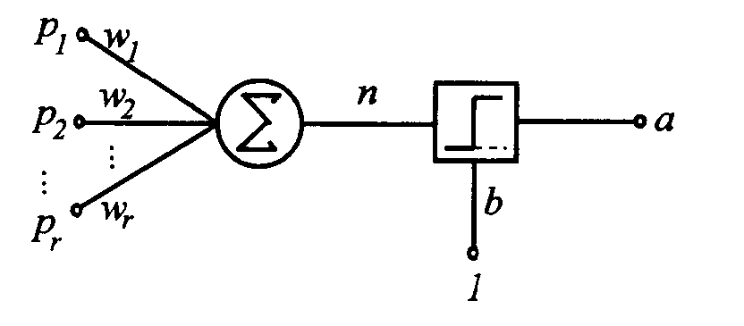
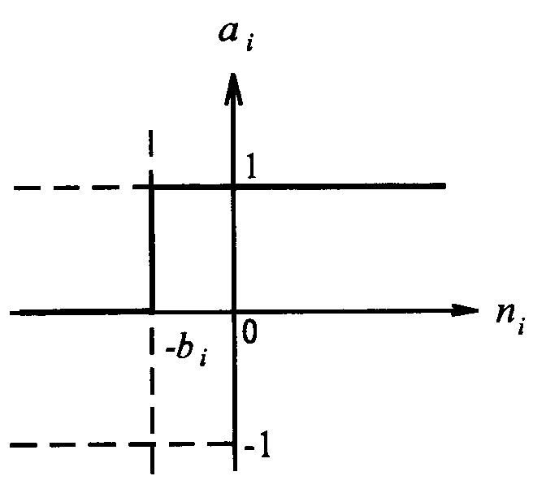
2.2 神经元模型

Slide 14
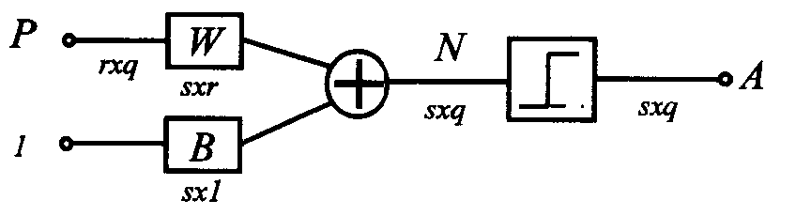
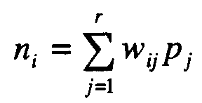

2.3 网络结构
n_{i} 第i个神经元加权输入和
a_{i}第i个神经元输出,i＝1,2,…,s

Slide 15
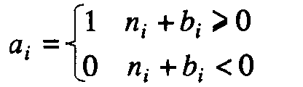
2.4 功能解释
感知器的基本功能是将输入矢量转化成0或1的输出
根据输出值通过测试加权输入和值落在阈值函数的左右对输入数据进行分类

Slide 16
2.4 功能解释
这一功能可以通过在输人矢量空间里的作图来加以解释
  以输入矢量r＝2为例
  对选定的权值w₁、w₂和b，可以在以p₁和p₂分别作为横、纵坐标的输入平面内画出W*P+b＝w₁ p₁十w₂ p₂十b＝0的轨迹
  它是一条直线，此直线上及其线以上部分的所有p₁、p₂值均使w₁ p₁十w₂ p₂十b＞0，这些点通过由w₁、w₂和b构成的感知器的输出为1；该直线以下部分的点通过感知器的输出为0

Slide 17
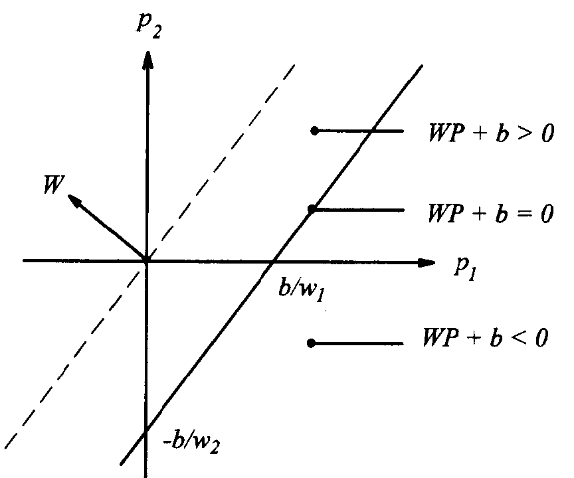
2.4 功能解释

Slide 18
2.5 网络学习与训练
当采用感知器对不同的输入矢量进行期望输出为0或1的分类时，其问题可转化为对已知输入矢量在输入空间形成的不同点的位置，设计感知器的权值W和b
感知器权值参数设计目的，就是根据学习法则设计一条W*P+b＝0的轨迹，使其对输入矢量能够达到所期望的划分

Slide 19
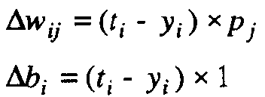
2.5 网络学习与训练
学习规则
  用来计算新的权值矩阵W及新的偏差B的算法
  权值的变化量等于输入矢量
  假定输入矢量P，输出矢量A，目标矢量为T的感知器网络

Slide 20
2.5 网络学习与训练
如果第i个神经元的输出是正确的，即a_{i}＝t_{i}，那么与第i个神经元联接的权值w_{ij}和偏差值b_{i}保持不变
如果第i个神经元的输出是0，但期望输出为1，即有a_{i}＝0，而t_{i}＝1，此时权值修正算法为：新的权值w_{ij}为旧的权值w_{ij}加上输人矢量p_{j}；新的偏差b_{i}为旧偏差b_{i}加上1
如果第i个神经元的输出为1，但期望输出为0，即有a_{i}＝1，而t_{i}＝0，此时权值修正算法，新的权值w_{ij}等于旧的权值w_{ij}减去输入矢量p_{j}；新的偏差b_{i}为旧偏差b_{i}减去1

Slide 21
2.5 网络学习与训练
上述用来修正感知器权值的学习算法在MATLAB神经网络工具箱中已编成了子程序，成为一个名为1earnp.m的函数。
只要直接调用此函数，即可立即获得权值的修正量。此函数所需要的输人变量为：输入、输出矢量和目标矢量（P、A和T）
调用命令为：
[dW，dB]＝learnp(P，A，T)

Slide 22
2.5 网络学习与训练
训练思想
  在输入矢量P的作用下，计算网络的实际输出A，并与相应的目标矢量T进行比较，检查A是否等于T，然后用比较后的误差量，根据学习规则进行权值和偏差的调整
  重新计算网络在新权值作用下的输入，重复权值调整过程，直到网络的输出A等于目标矢量T或训练次数达到事先设置的最大值时训练结束

Slide 23
2.5 网络学习与训练
训练算法
  对于所要解决的问题，确定输入矢量P，目标矢量T，并确定各矢量的维数及神经元数目：r，s和q；
  （1）参数初始化
a)赋给权矢量w在(—l，1)的随机非零初始值；
b)给出最大训练循环次数max_epoch；
  （2）初始化网络表达式。根据输人矢量P以及最新权矢量W，计算网络输出矢量A；
  （3）检查过程。检查输出矢量A与目标矢量T是否相同。如果是，或已达最大循环次数，训练结束，否则转入（4）
  （4）学习过程。根据感知器的学习规则调整权矢量，并返回（3）

Slide 24
2.6 局限性
由于感知器的激活函数采用的是阀值函数，输出矢量只能取0或1，所以只能用它来解决简单的分类问题
感知器仅能够线性地将输入矢量进行分类
当输入矢量中有一个数比其他数都大或小得很多时，可能导致较慢的收敛速度

Slide 25
三、自适应线性元件
3.1 Adline简介
3.2 网络结构
3.3 网络学习
3.4 网络训练
3.5 应用举例
3.6 局限性

Slide 26
3.1 Adline简介
自适应线性元件(Adaptive Linear Element 简称Adaline)
由威德罗(Widrow)和霍夫(Hoff)首先提出
自适应线性元件的主要用途是线性逼近一个函数式而进行模式联想。
它与感知器的主要不同之处
  在于其神经元有一个线性激活函数，这允许输出可以是任意值，而不仅仅只是像感知器中那样只能取0或1
  它采用的是W-H学习法则，也称最小均方差(LMS)规则对权值进行训练

Slide 27
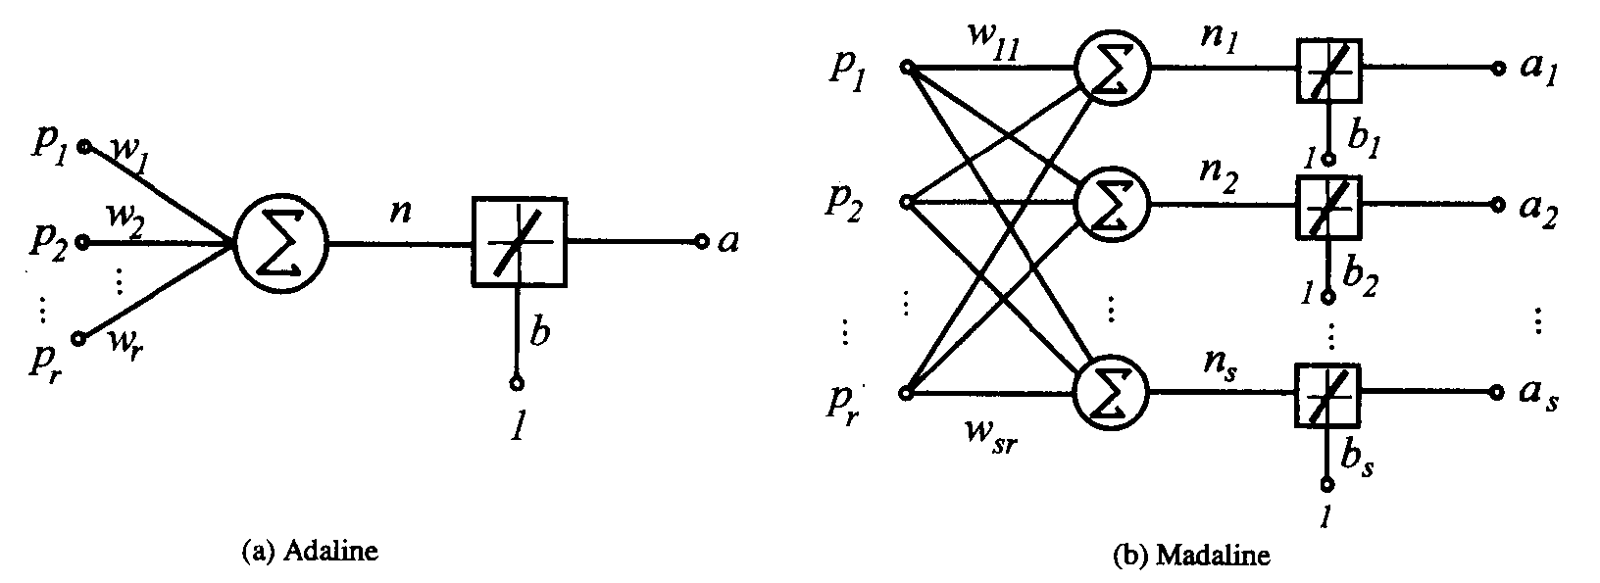
3.2 网络结构
神经元(a)与网络(b)

Slide 28
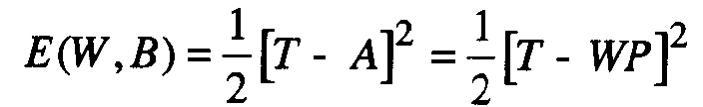
3.3 学习规则
W-H学习规则是由威德罗和霍夫提出的用来修正权矢量的学习规则
采用W-H学习规则可以用来训练一定网络的权值和偏差使之线性地逼近一个函数式而进行模式联想(Pattern Association)
定义一个线性网络的输出误差函数
目的是通过调节权矢量，使E(W，B)达到最小值所以在给定E(W，B)后，利用W-H学习规则修正权矢量和偏差矢量，使E(W，B)从误差空间的某一点开始，沿着E(W，B)的斜面向下滑行

Slide 29
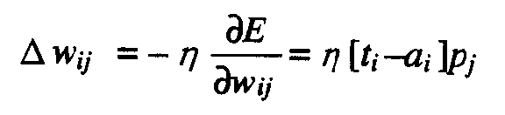
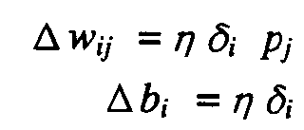

3.3 学习规则
根据梯度下降法，权矢量的修正值正比于当前位置上E(W，B)的梯度，对于第i个输出节点有：
或表示为

Slide 30
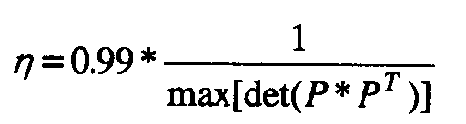
3.3 学习规则
η为学习速率。在一般的实际运用中，实践表明，η通常取一接近1的数，或取值为：
自适应线性网络还有另一个潜在的困难，当学习速率取得较大时，可导致训练过程的不稳定
采用W-H规则训练自适应线性元件使其能够得以收敛的必要条件是被训练的输入矢量必须是线性独立的，且应适当地选择学习速率以防止产生振荡现象

Slide 31
3.4 网络训练
自适应线性元件的网络训练过程可归纳为以下四个步骤
  初始化。权值W,B和T
  表达。计算训练的输出矢量A=W*P+B，以及与期望输出之间的误差E=T-A
  检查。将网络输出误差的平方和与期望误差相比较，如果其值小于期望误差，或训练已达到事先设定的最大训练次数，则停止训练；否则继续
  学习。采用W-H学习规则计算新的权值和偏差，并返回到“表达”过程

Slide 32
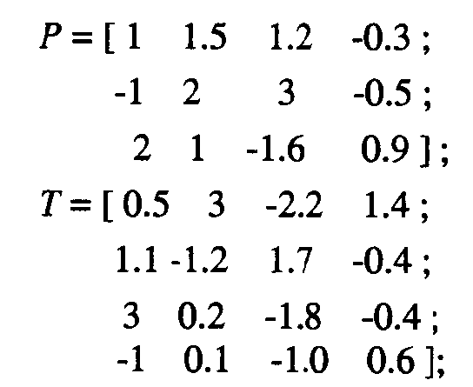
3.5 应用举例
考虑一个较大的多神经元网络的模式联想的设计问题
输入矢量P和目标矢量T

Slide 33
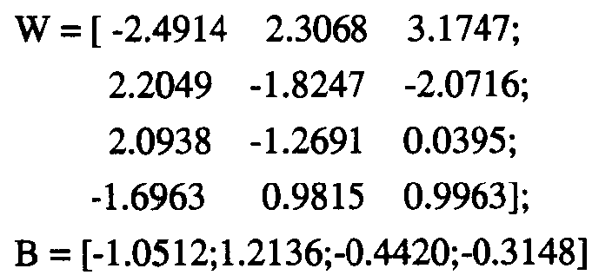
3.5 应用举例
求解－精确解
  这个问题的求解同样可以采用线性方程组求出，即对每一个输出节点写出输入和输出之间的关系等式

Slide 34
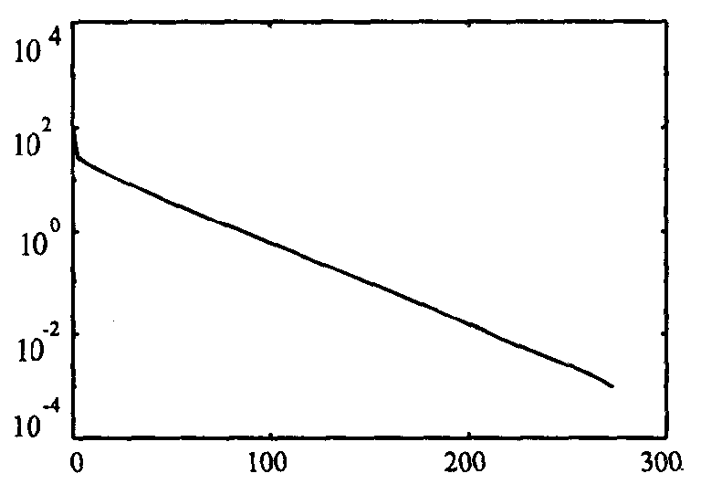
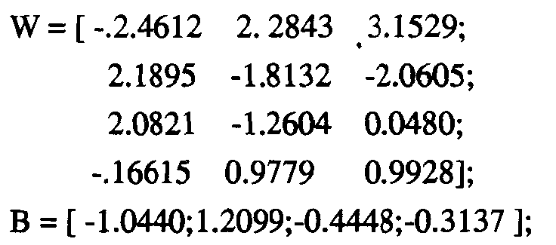
3.5 应用举例
求解－神经网络
  训练误差记录
  训练后权值

Slide 35
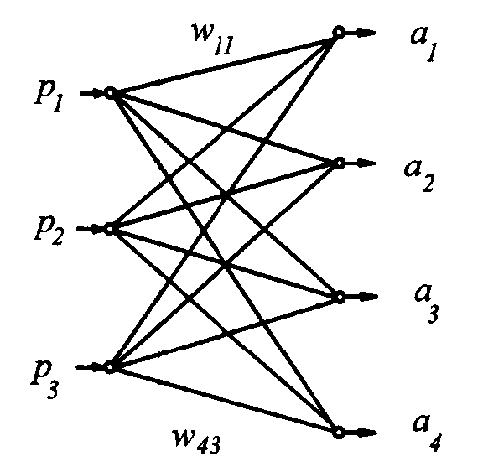
3.5 应用举例
求解－神经网络
  由输入矢量和目标输出矢量可得：r＝3，s＝4，q＝4。网络的结构如下图示

Slide 36
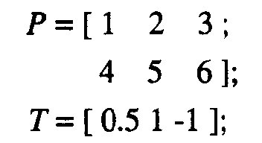
3.5 应用举例
分析－Adline与方程求解
  求解前述16个方程不太容易，需要一定时间
  对一些实际问题，如果不需要求出其完美的零误差时的解，也即允许存在一定的误差时，采用自适应线性网络求解可以很快地训练出满足一定要求的网络权值
  如果输入矢量具有奇异性，用函数solvelin.m求解精确解时将产生问题。而神经网络则能得到较好的性能

Slide 37
3.6 Adline与感知机
网络模型结构上
  感知器和自适应线性网络而言，结构上的主要区别在于激活函数，分别为二值型和线性
学习算法
  感知器的算法是最早提出的可收敛的算法
  它的自适应思想被威德罗和霍夫发展成使其误差最小的梯度下降法
  在BP算法中得到进一步的推广，它们属于同一类算法
适用性与局限性
  感知器仅能够进行简单的分类。感知器可以将输入分成两类或四类等，但仅能对线性可分的输入进行分类。
  自适应线性网络除了像感知器一样可以进行线性分类外，还可以实现线性逼近，因为其激活函数可以连续取值而不同于感知器的仅能取0或1的缘故

Slide 38
四、内容小结
内容回顾
感知机
自适应线性元件
下次讲课内容

Slide 39
四、内容小结
内容回顾
  生物神经元
  人工神经网络结构
  神经网络基本学习算法
感知机
自适应线性元件
下次讲课内容

Slide 40
四、内容小结
内容回顾
感知机
  感知机简介
  神经元模型
  网络结构
  功能解释
  学习和训练
  局限性
自适应线性元件
下次讲课内容

Slide 41
四、内容小结
内容回顾
感知机
自适应线性元件
  Adline简介
  网络结构
  网络学习
  网络训练
  应用举例
  局限性
下次讲课内容

Slide 42
四、内容小结
内容回顾
感知机
自适应线性元件
下次讲课内容
  BP神经网络

Slide 43
The End
Questions & Suggestions
Thanks！

